Slide 1
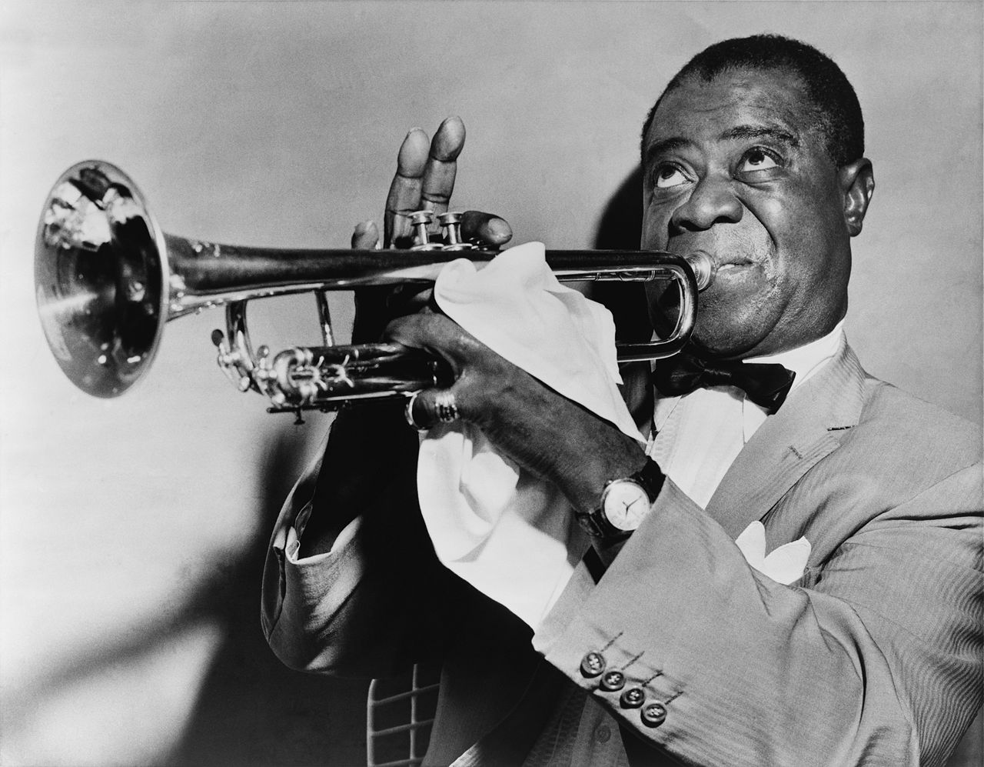
Луи Армстронг

Slide 2
Биография
Луи Армстронг — американский джазовый трубач, вокалист и руководитель ансамбля. Оказал наибольшее влияние на развитие джаза и много сделал для его популяризации во всем мире. Биография Луи Амстронга начинается в Новом Орлеане, штат Луизиана (США), 4 августа 1901 года. Хотя сам Луи уверял всех, что был рожден в день независимости Америки в начале века, он верил, что день его рождения 4 июля 1900 г. В этом были убеждены все, даже его близкие, до того момента когда в конце 1980 года нашли его свидетельство о рождении. Для чего была эта тайна, никому не известно. Луи Дэниэль родился в очень бедном афроамериканском районе Нового Орлеана.

Slide 3
Биография
Биография Армстронга умалчивает о его родителях, у него была горячо любимая бабушка, которая его и воспитала. Их жилище находилось в чёрном районе, Сторивилле, известном своими клубами, танцзалами барами и публичными домами. В не самом благоприятном месте для развития столь одаренного ребёнка Луи с бабушкой жили очень бедно, и как бы она его не любила, ей приходилось отдавать Луи ещё совсем малышом на работу. Маленький Армстронг, ещё не осознавая своего великого светлого будущего, днём продавал газеты, а вечером пел с тремя своими друзьями на улице. Затем постарше работал в порту и продавал уголь. Музыкальная биография Луи Армстронга начинается с 1913 года, когда он получил первое образование в лагере-интернате для подростков правонарушителей Jones Home. Судьбой так было задумано,

Slide 4
Биография
что оказался он там, из-за того что стрелял из пистолета на Новый год. В Jones Home он играет в оркестре на корнете.
После освобождения он вернулся домой достаточно техничным музыкантом, но пришлось опять зарабатывать себе на хлеб тяжёлым трудом. По вечерам он обучался искусству джаза у новоорлеанских музыкантов. В 1922 году по приглашению Кинга Оливера Луи Армстронг приехал в Чикаго, чтобы устроить первые собственные записи. В 1923 году Армстронг познакомился со своей будущей женой, пианисткой Лили Харден. В 1925 году они организовали собственную группу Hot Five, затем собственный оркестр Louis Armstrong And His Stompers, которым он и управлял. Пик биографии Луи Армстронга приходится на конец 1920-х годов. Армстронг — джазовая звезда первой величины. Он совершает тур по Европе и Северной Африке, что приносит ему и зарубежную славу.

Slide 5
Биография
Являясь трубачом-революционером своего времени, Армстронг заложил фундамент всех грядущих джазовых революций. Не будь его, судьба джазовой музыки могла сложиться иначе. С приходом Сачмо — его прозвище — уходит в тень мягкая окраска звука и коллективные импровизации. А Луи Армстронг ярким звуком трубы, с удивительной вибрацией, с головокружительными переходами, с ритмической раскрепощенностью и неистощимой фантазией своих импровизаций расширяет представление о возможностях трубы и музыканта, играющего на ней. Благодаря Армстронгу джаз пошёл по сольному пути развития.
В 1959 году музыкант переживает инфаркт, но не прекращает играть. Творческая биография Луи Амстронга заканчивается в марте 1971 года на его последнем выступлении All Stars в Нью-Йорке, а 6 июля 1971 года он умирает в Нью-Йорке: от сердечной недостаточности у него отказали почки.

Slide 6
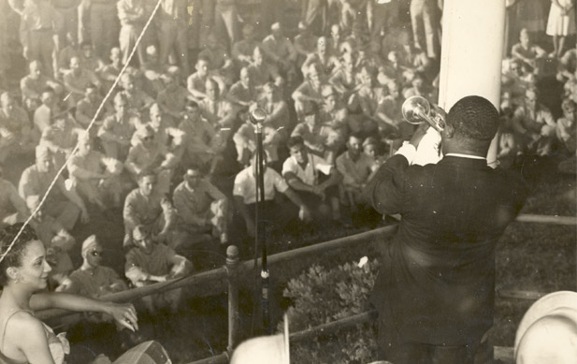
Луи Армстронг во Флориде, 1941 г.

Slide 7
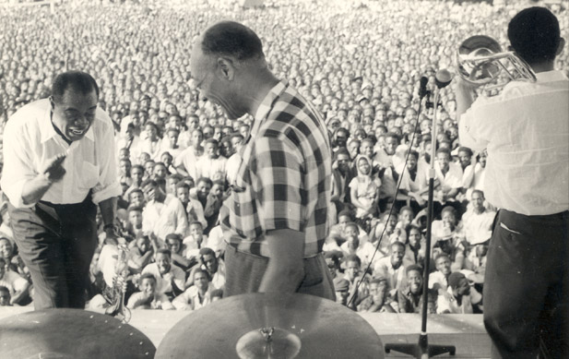
Армстронг выступает на сцене вместе с Эдмундом Холлом и Янгом Трамми, Гана, 1956 г.

Slide 8
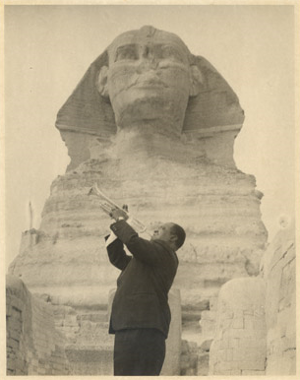
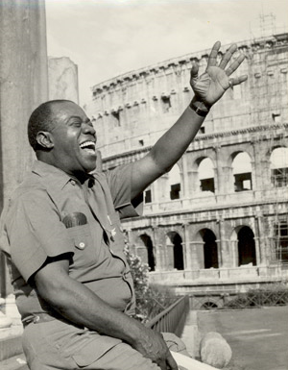
Армстронг в Египте, в Италии

Slide 9
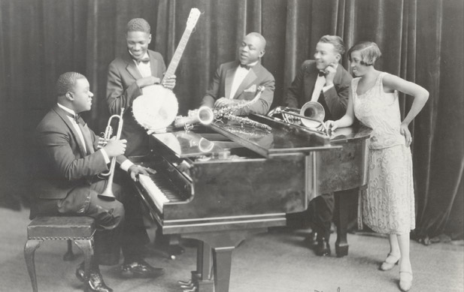
Группа Hot Five

Slide 10
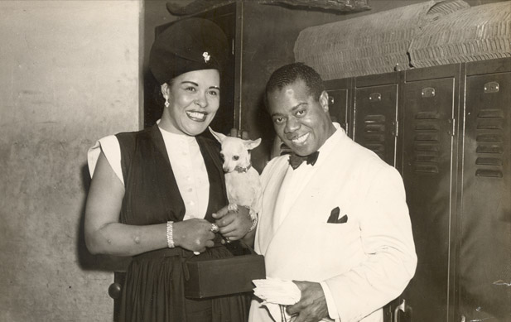
Армстронг с Билли Холидэй, влиятельной джаз-певицей

Slide 11
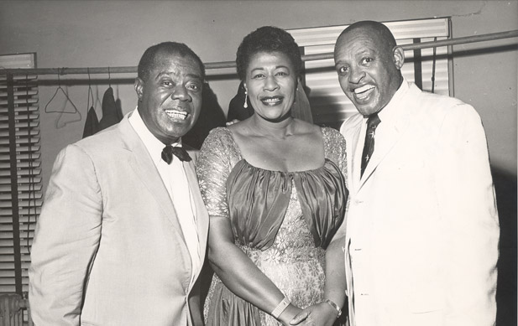
Джаз-легенды : Луи Армстронг, Элла Фитцджеральд и Лайонел Хэмптон

